Slide 1
Ochrana čistoty vod II
Základy ochrany životního prostředí
Prof. Ing. Pavel Jeníček, CSc.

Slide 2
Specifická produkce znečištění v g.d⁻¹.ob ^{–1} (populační ekvivalent)
Látky | Anorg. | Org. | Veškeré
Nerozpuštěné | 15 | 40 | 55
usaditelné | 10 | 30 | 40
neusaditelné | 5 | 10 | 15
Rozpuštěné | 75 | 50 | 125
Celkem | 90 | 90 | 180

Slide 3
Specifická produkce znečištění v g.d⁻¹.ob ^{–1} (populační ekvivalent)
Látky | BSK₅ | CHSK_{Cr} | N | P
Nerozpuštěné | 30 | 60 | 1 | 0,2
usaditelné | 20 | 40 | 1 | 0,2
neusaditelné | 10 | 20 | - | -
Rozpuštěné | 30 | 60 | 10 | 2,3
Celkem | 60 | 120 | 11 | 2,5

Slide 4
Procesy používané pro čištění odp. vod
mechanické
fyzikálně-chemické a chemické
biologické

Slide 5
Procesy používané pro čištění odp. vod
mechanické
cezení (česle, síta)
usazování (usazovací nádrže)
odstřeďování (centrifugy)
flotace (flotační nádrže)
filtrace (písková filtrace)

Slide 6
Procesy používané pro čištění odp. vod
fyzikálně-chemické a chemické
neutralizace
srážení, koagulace
oxidace / redukce
sorpce
výměna iontů
extrakce
spalování
stripování, destilace
membránové procesy

Slide 7
Procesy používané pro čištění odp. vod
biologické
aerobní – aktivace, biofiltry, rotační biofilmové reaktory, stabilizační rybníky, vegetační (kořenové) čistírny
anaerobní – stabilizační nádrže (kaly, aerobní biomasa)
reaktory pro čištění odp. vod

Slide 8
Poplatky za vypouštění znečištění (Zákon č. 254/2001 Sb. - Vodní zákon)
Ukazatel Sazba Limit zpoplatnění
(Kč/kg) kg/rok mg/l
CHSK (nečištěné) 16 8 000 40
CHSK (čištěné) 8 10 000 40
CHSK (o.v.celul.) 3 10 000 40
RAS 0,5 20 000 1000
NL 2,0 10 000 30
P_{celk} 70 3 000 3
N_{anorg.} 30 20 000 20
AOX 300 15 0,2
Hg 20 000 0,4 0,002
Cd 4 000 2 0,01

Slide 9
Nařízení vlády 61/2003
o ukazatelích a hodnotách přípustného znečištění povrchových vod a odpadních vod, náležitostech povolení k vypouštění odpadních vod do vod povrchových a do kanalizací a o citlivých oblastech
emisní princip
(po roce 2008 kombinovaný emisně-imisní)
celá ČR – citlivá oblast
městské x průmyslové odpadní vody
hodnoty p, m
www.env.cz→legislativa →vodní hospodářství

Slide 10
Odvádění odpadních vod - typy kanalizačních sítí
jednotná (kombinovaná)
oddílná

Slide 11
Aerobní biologické cištení OV
C_{x}H_{y}O_{z} + a O₂ → b CO₂ + c H₂O + biomasa
Počátky – Anglie 19./20.století - půdní infiltrace,
- provzdušňování
několikadenní
aerace

Slide 12
Aerobní biologické čištění OV
Activated sludge - aktivovaný kal - aktivace
Provozní kontinuální kultivace směsné kultury mikroorganismů - baktérie (prvoci, vírníci, hlístice, houby, plísně, kvasinky)

Slide 13
Aerobní biologické čištění OV
První aktivační ČOV
1914 - Anglie
1916 – USA
Praha 1906 ČOV s mechanickým čištěním
1965 ČOV s mechanicko-biologickým čištěním

Slide 14
Klasifikace ČOV podle jejich velikosti
• Domovní - do 50 EO
• Malá - do 5000 EO
• Střední - do 50 000 EO
• Velká - nad 50 000 EO

Slide 15
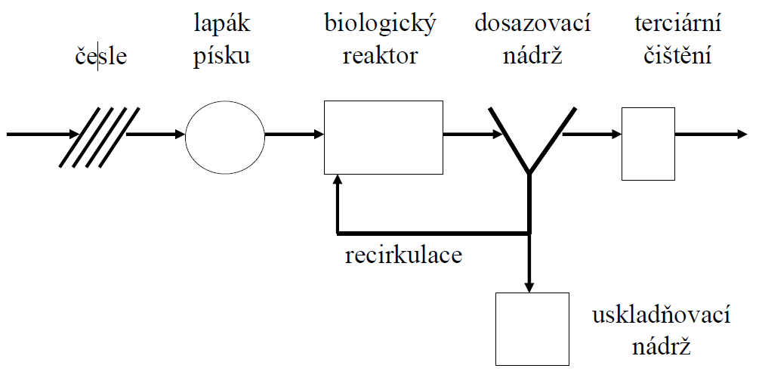
Schéma malé ČOV

Slide 16
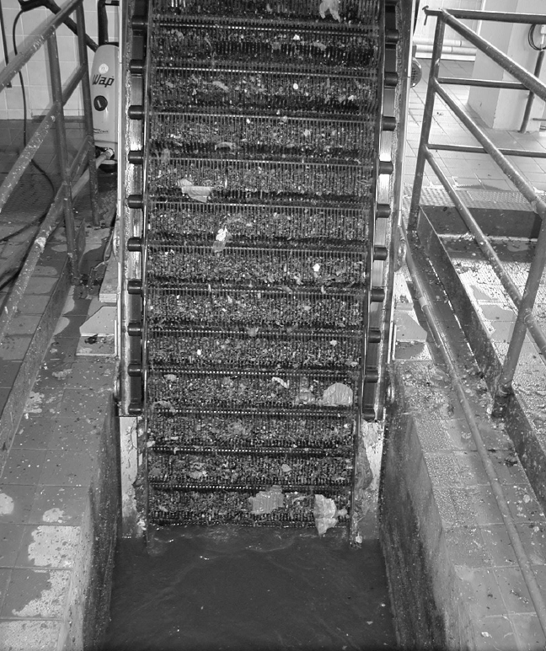
česle

Slide 17
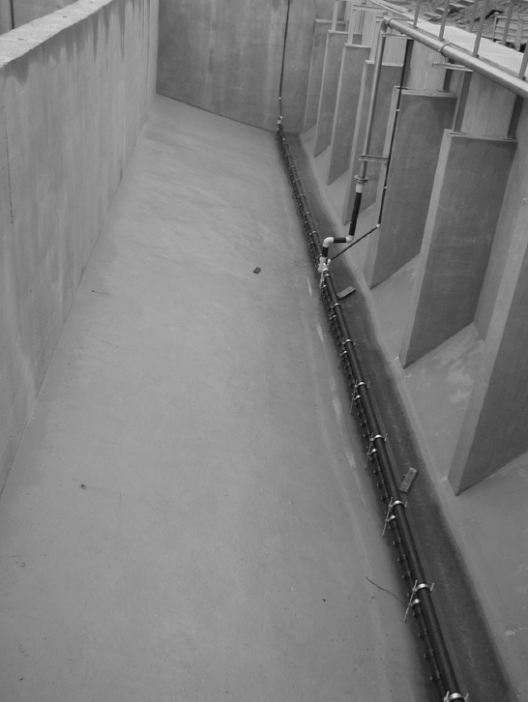
lapák písku

Slide 18
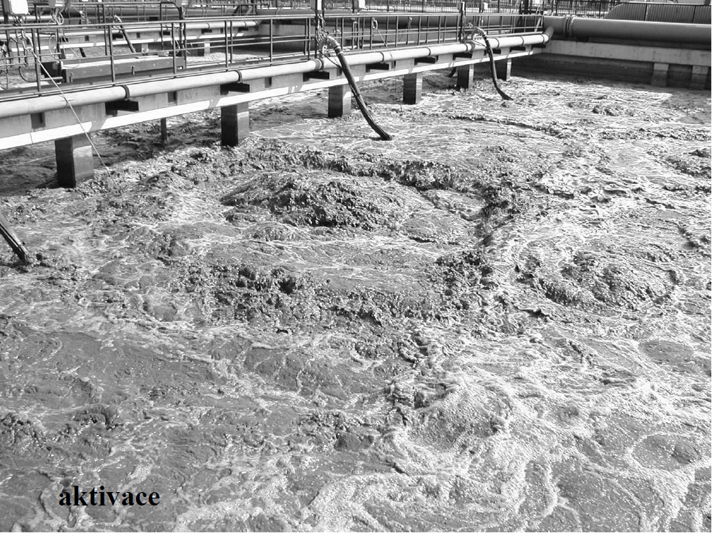

Slide 19
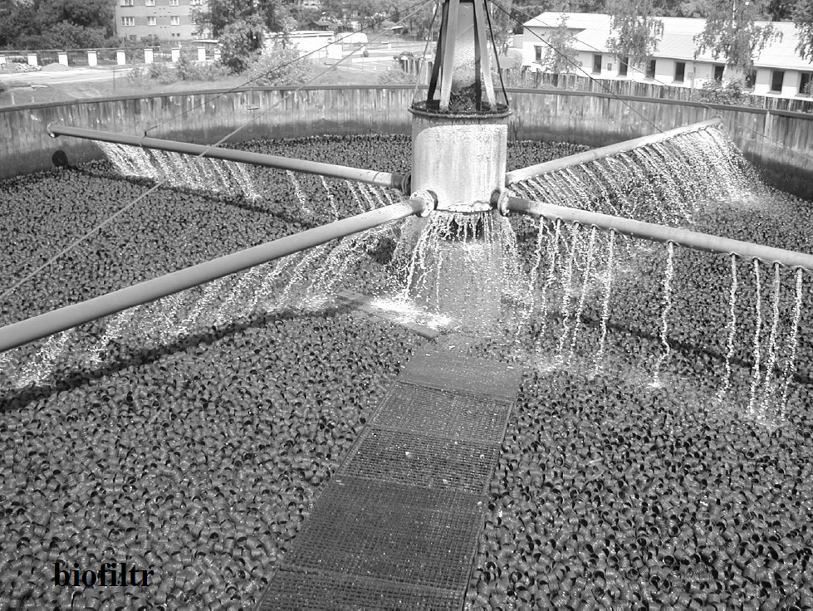

Slide 20
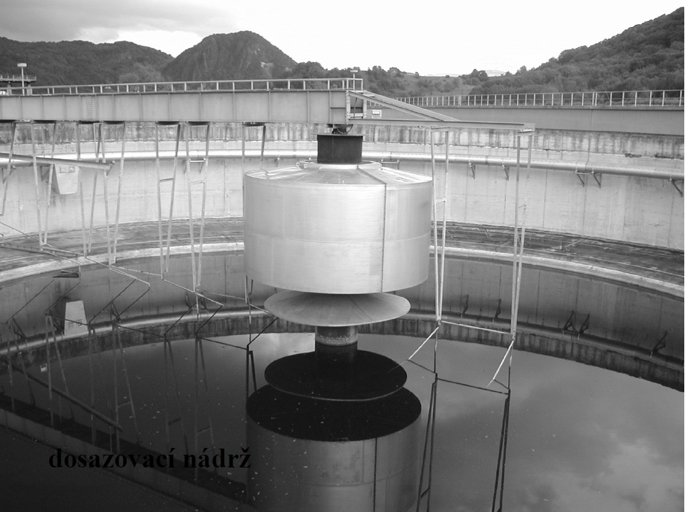

Slide 21
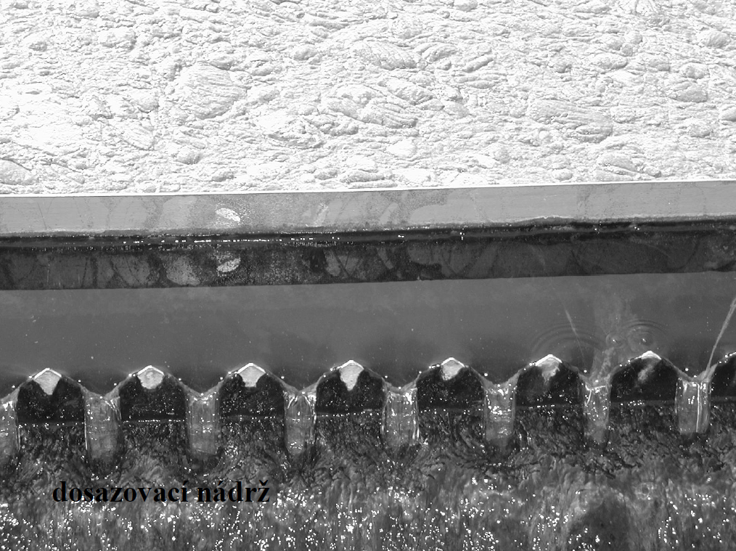

Slide 22
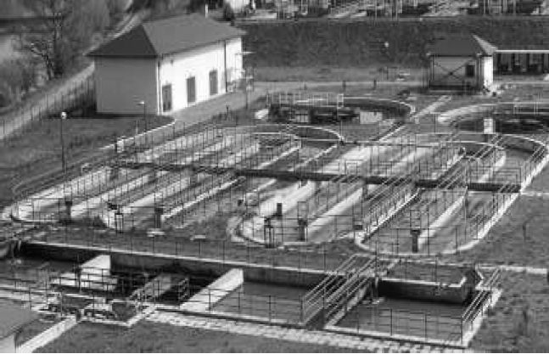
Malá ČOV

Slide 23
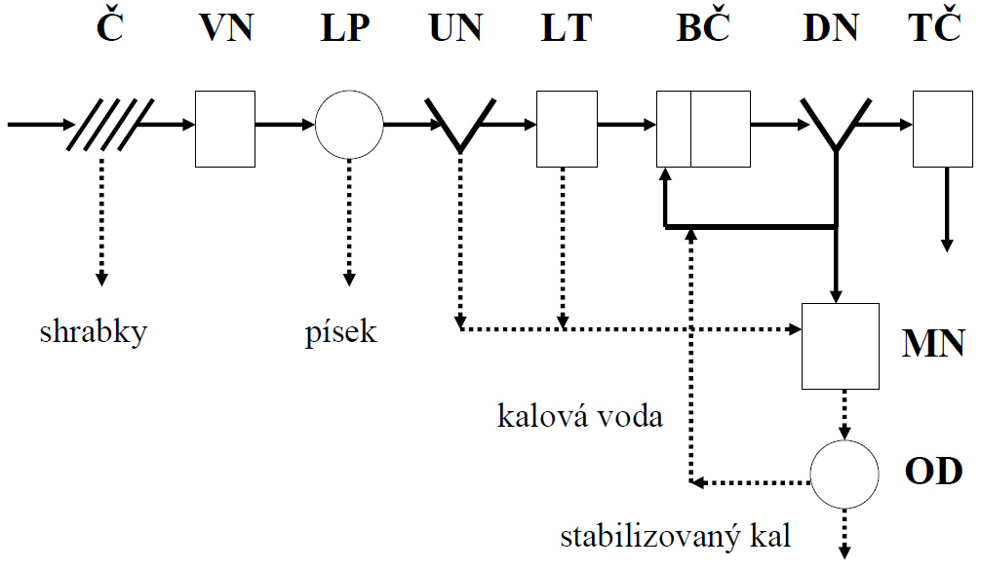
Schéma velké ČOV

Slide 24
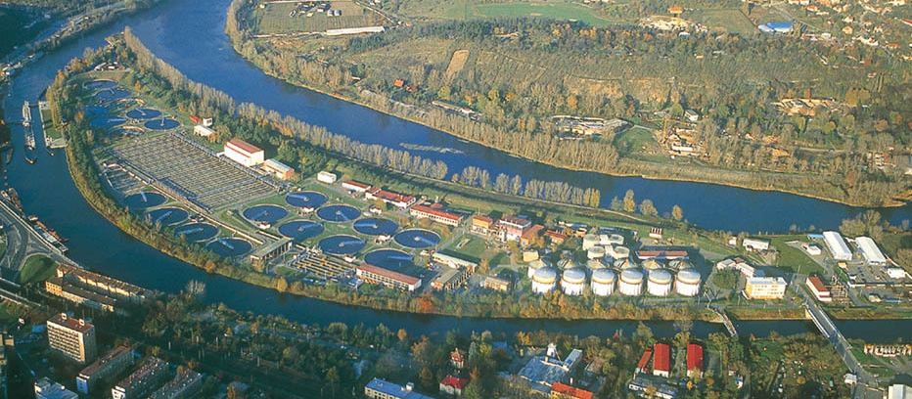
Ústřední čistírna odpadních vod v Praze, Q - 5.8 m³/s 1 250 000 EO

Slide 25
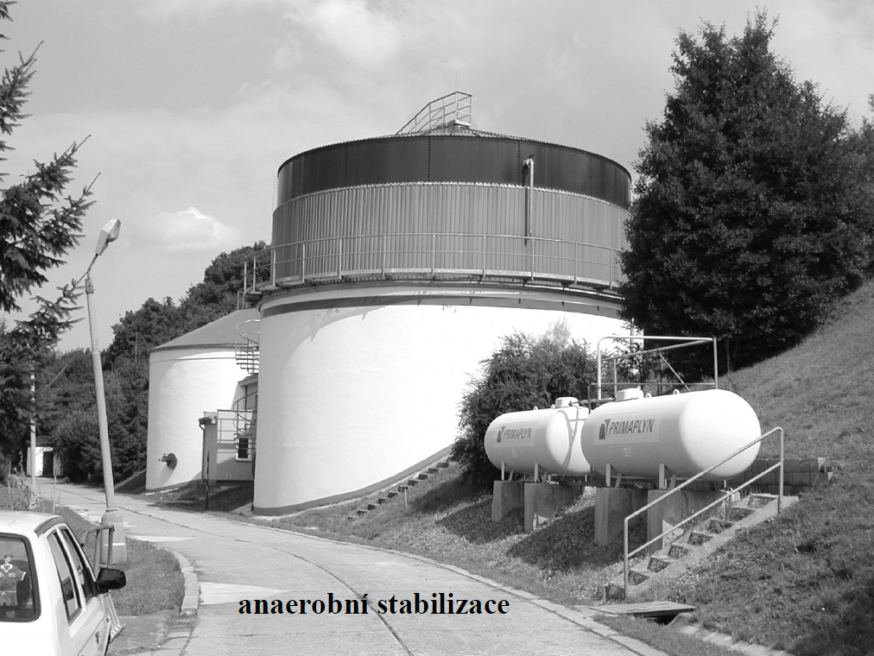

Slide 26
